Slide 1
Nuevos paradigmas de la Generación MILLENIALS

Slide 2
OBJETIVO
Conocer las tendencias de comportamiento de las nuevas generaciones (Millennials) y las acciones para lidiar con ellos.
4
Generaciones en las empresas, demandando estrategias de acción DIFERENTES.

Slide 3
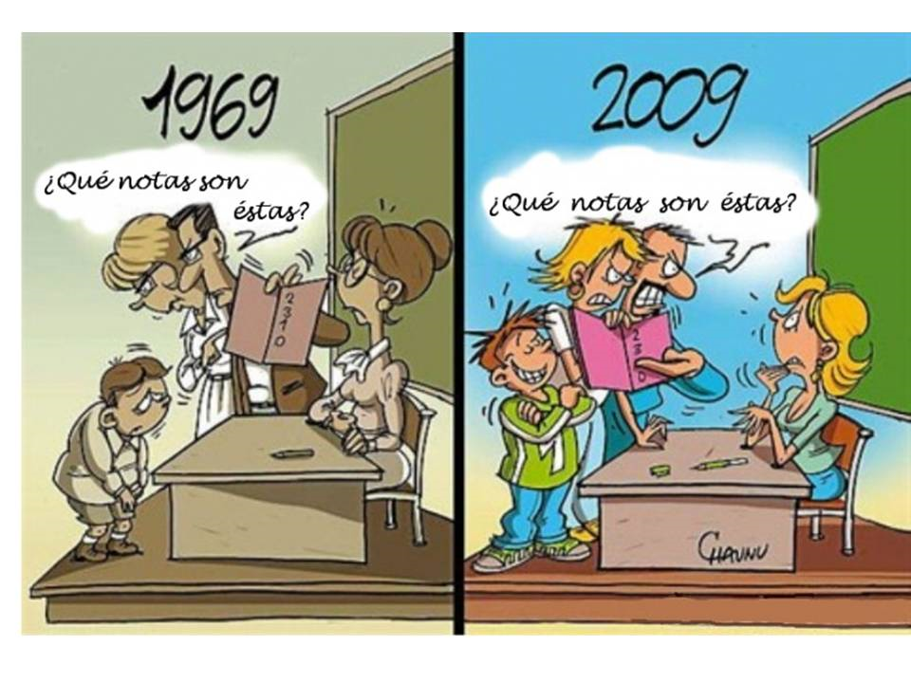

Slide 4
Los jóvenes hoy en día son unos tiranos.
Contradicen a sus padres, devoran su comida,
y le faltan al respeto a sus maestros.
Sócrates, Filosofo Griego 470 – 399 AC

Slide 5
< de 20 años
21 a 34 años
35 a 49 años
50 a 64 años
> de 65 años

Slide 6
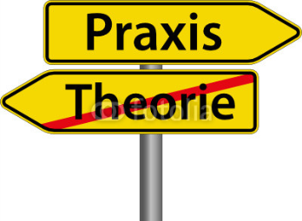
UNA LA HISTORIA…
El cambio es real
CIENCIA
HUMANO + CIENTÍFICO + EMPRESARIAL
COMO PUEDO APLICARLO?
EN MI VIDA y EN MI TRABAO

Slide 7
UNA LA HISTORIA…
El cambio es real
CIENCIA
HUMANO + CIENTÍFICO + EMPRESARIAL
CÓMO PUEDO APLICARLO?
EN MI VIDA y EN MI TRABAO

Slide 8
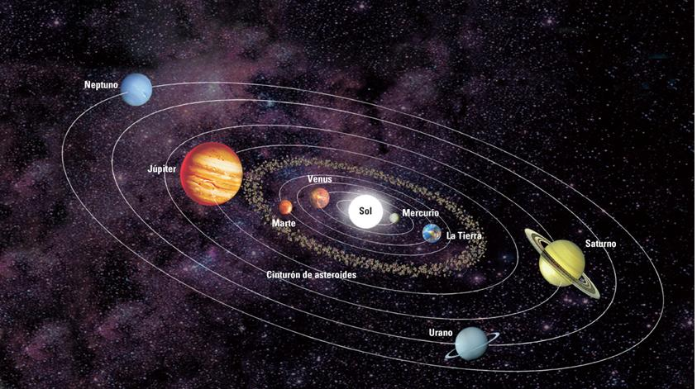
Rotación : 1,700 Km / H
Traslación : 1,800 Km / H

Slide 9
VIA LACTEA
Gira a 965.000 km/hora

Slide 10
UNIVERSO

Slide 11
“No hay nada más recurrente en nuestras vidas que los cambios permanentes…prepararnos es la mejor manera de enfrentarlos”.

Slide 12
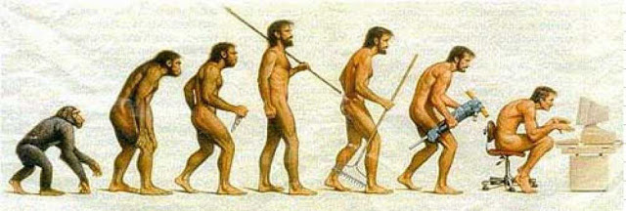
“Las especies que sobreviven no son las más fuertes, ni las más rápidas, ni las más inteligentes; sino aquellas que se adaptan mejor al cambio”
Charles Darwin

Slide 13
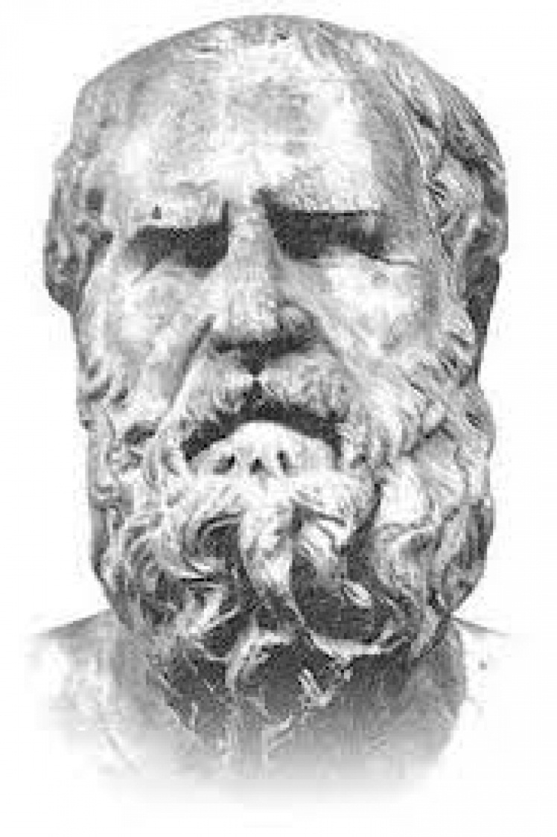
«Si no esperas lo inesperado no lo reconocerás cuando llegue»
Heráclito de Efeso

Slide 14
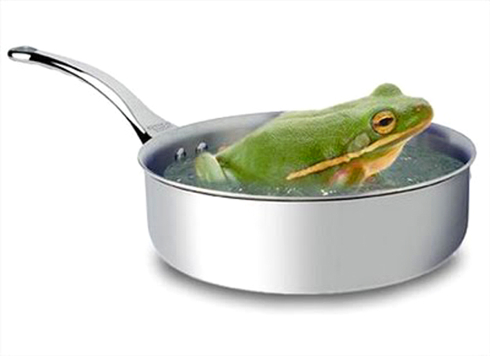

Slide 15
PELIGROCAMBIO
ADAPTAR
APRENDER
EXPERIMENTARDESAFIAR
INCERTIDUMBRE
PROGRESAR
ESPERANZACAPACIDAD

Slide 17
UNA LA HISTORIA…
El cambio es real
CIENCIA
HUMANO + CIENTÍFICO + EMPRESARIAL
CÓMO PUEDO APLICARLO?
EN MI VIDA y EN MI TRABAO

Slide 18
67%
de los clientes son más propensos a comprar o tomar la decisión por nuestra marca con una experiencia amigable en sus móviles (Personalización).
Nuevos hábitos…
En 5 años,
El 68% de los clientes accederá a su dinero de forma completamente diferente.
El 70% variará la forma de pagar.
El 36% cree que no necesitará un banco.
El 48% cree que la competencia vendrá de empresas no financieras

Slide 19
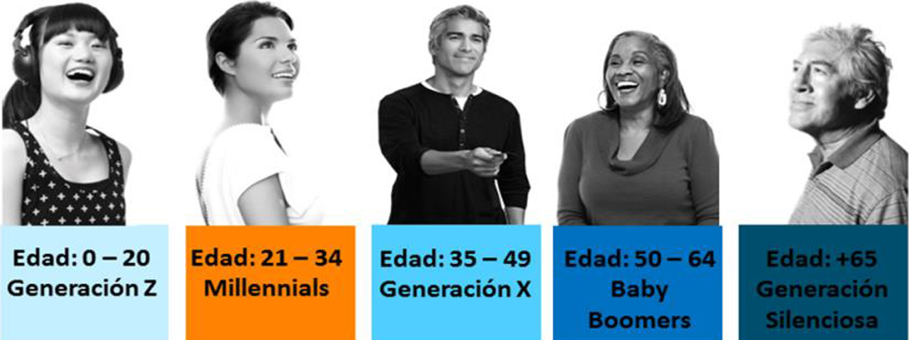
Edad: +65
Generación
Silenciosa
2001…
1981-2001
1965-1981
1945-1965
1925-1945
Smartphones
Cable TV
Internet
TV a color
Radio
TV blanco y negro
Manufactura
Recursos Globales
Cuatro (4) generaciones en el mismo lugar de trabajo, es el desafío que hoy enfrentan las organizaciones, y la más inquietante, la que más preguntas provoca es “¿Cómo lidiamos con los Millennials?”

Slide 20
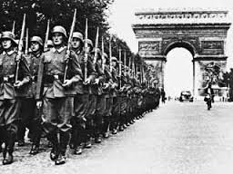
GENERACION SILENCIOSA
1925-1945. Edad: + 65 años
Crecieron en medio de las guerras, donde la carencia era común en la vida diaria. Por eso aprendieron a sobrevivir.
Ahorrativos
Empleados obedientes
Vivían para el trabajo
Establecían relaciones formales
Trabajadores
Pacientes
Conformistas
Respetuosos
Cautelosos.

Slide 21
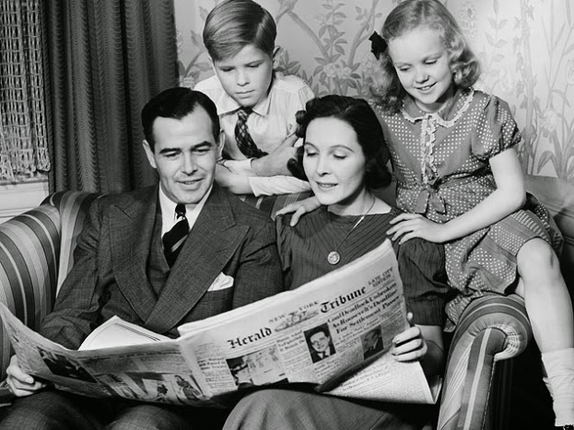
GENERACION
BABY BOOMERS
1945-1965. Edad: 50 a 64 años
Nacieron en los años posteriores a la segunda guerra mundial.
El trabajo es lo más importante (workaholics).
Valora la productividad y no
tolera el ocio.
Aprecia los símbolos de status y el
crecimiento vertical en una compañía
La mujer se incorpora
definitivamente al mercado laboral.
Cambio en el modelo tradicional
de familia.

Slide 22
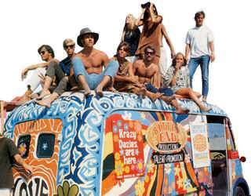
GENERACION X
1965-1981. Edad: 35 a 49 años
Sufrieron grandes cambios
Vida analógica en su infancia y digital en su madurez
Vivieron la llegada de internet.
Acepta las reglas de la tecnología y conectividad
No logra desprenderse del todo de las culturas organizacionales
Es la generación de la transición.

Slide 23
GENERACION MILLENIALS
1981-2001. Edad: 21 a 34 años
Multitareas
No conciben la realidad sin tecnología
La calidad de vida tiene prioridad
Son emprendedores
Es la generación que usó más tecnología para entretenimiento: Internet, SMS, Reproductor de CD, MP3, MP4, DVD entre otros.
Lo que era un lujo para la generación X para la generación Y son productos “básicos y viejos”
Fuente: Datos tomados de la presentación preparada por Price Waterhouse Coopers Consultores S.A., firma costarricense miembro de la red global de PwCIL. 2015 PwC. Derechos reservados.

Slide 24
Los Millennials…llenos de mitos
“¿Compromiso? ¡Eso es cosa del pasado!”
“Con dos años de experiencia ya estoy listo para ser gerente”
“¿Horario de 8 a 5?... ¡¿y cuándo voy a vivir?!
“¡Aquí nadie se da cuenta de lo genial que hago mi trabajo!”
“Me encanta mi trabajo…Mientas que no choque con mis clases de yoga”
“No necesito que me den consejo”
Fuente: Datos tomados de la presentación preparada por Price Waterhouse Coopers Consultores S.A., firma costarricense miembro de la red global de PwCIL. 2015 PwC. Derechos reservados.

Slide 25
Fuente: BBVA Innovation Center

Slide 26
Asumen que el trabajo debe ser gratificante e interesante
Trabajan para vivir
Les agrada el Feedback constante
Valoran el trabajo flexible
Viven para su desarrollo personal

Slide 27
Mentalidad bastante abierta
Bastante exigentes
Actitud desafiante y retadora
No piden permiso, informan
Son muy listos y académicamente preparados
Son egocéntricos, impacientes y malcriados
Lo cuestionan todo
Piensan que todo es cuestión de “vivir la vida” y no de trabajar solo para ganar dinero

Slide 28
72%
Desean asistir de manera informal a sus trabajos
70%
Valora el Feedback de sus superiores
76%
Busca oportunidades para aprender dentro del trabajo
36%
Está interesado en trabajar en el extranjero
61%
Exige que se le respete el horario de salida

Slide 30
¿RAZONES?
Crecieron con el desarrollo y uso de las nuevas tecnologías.
Valoran el uso de tecnología en las labores de la empresa.
Valoran el trabajo flexible.
Componen más del 50% de la fuerza laboral que ha cursado estudios universitarios.
Proporcionalmente, un mayor número de ellos han tenido acceso a estudios universitarios comparados con la generación antecesora.
Son los principales usuarios de la tecnología, redes sociales, entornos de relaciones y colaboración a distancia.

Slide 31
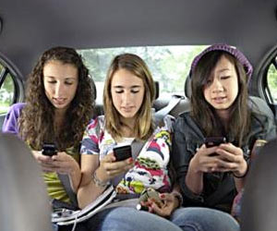
GENERACION Z
2001... Edad: 0 a 20 años
“Nativos digitales”
Todavía no han ingresado al mundo
Laboral.
Poseen alta propensión al consumo
Poseen acceso y manejo a toda su
tecnología: Internet, mensajes
instantáneos, SMS, celulares, iPod, iPad,
Notebook, etc.
Ven a la tecnología como elemento fundamental
No conciben el acceso a la información sin la existencia de Google
Sus medios de comunicación utilizados principalmente son redes sociales. Profundizan los entornos virtuales

Slide 32
Cada grupo tiene fortalezas y agrega valor de una forma distinta dentro de la organización

Slide 33
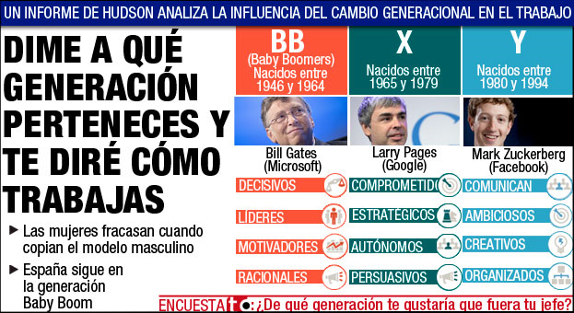

Slide 34
¿Situación actual?
Los Baby Boomers se están retirando de las empresas provocando un avance de la Generación X quienes están ocupando sus posiciones.
Mientras tanto, los Millennials tienen sus propios valores, creencias y conductas en el ambiente laboral con importantes déficits en experiencias en el mundo real necesarias para la actividad gerencial.
Transición en el manejo del Talento por la diversidad en la fuerza laboral

Slide 35
GENERACIONES | %
Baby Boomers | 40%
Generación X | 38%
Generación Y | 22%
22%
38%
40%

Slide 36
UNA LA HISTORIA…
CIENCIA
HUMANO + CIENTÍFICO + EMPRESARIAL
CÓMO PUEDO APLICARLO?
EN MI VIDA y EN MI TRABAO

Slide 37
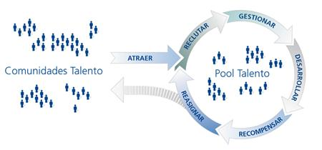
Son los candidatos perfectos para iniciar programas de digitalización de las operaciones y trabajo flexible, imponiendo el reto a la organización de retenerlos, guiarlos, gestionar su desempeño, motivarlos y desarrollarlos.

Slide 38
¿Qué pueden hacer los empleadores?
Hay fuertes similitudes entre los Millennials y las otras generaciones que los precedieron:
Quieren seguridad y variedad en su carrera,
Quieren ser retados,
Quieren trabajar para una compañía de la cual se sientan orgullosos,
Tienen todas las intenciones de ser leales
Fuente: Datos tomados de la presentación preparada por Price Waterhouse Coopers Consultores S.A., firma costarricense miembro de la red global de PwCIL. 2015 PwC. Derechos reservados.

Slide 39
¿Qué pueden hacer los empleadores?
Entenderlos
Establezca claramente las posibilidades y las expectativas
Ayúdelos a crecer
Hágales saber cómo van…frecuentemente
Déjelos hacer
Déjelos aprender
Déjelos avanzar más rápido
Esté preparado para dejarlos ir
Fuente: Datos tomados de la presentación preparada por Price Waterhouse Coopers Consultores S.A., firma costarricense miembro de la red global de PwCIL. 2015 PwC. Derechos reservados.

Slide 40
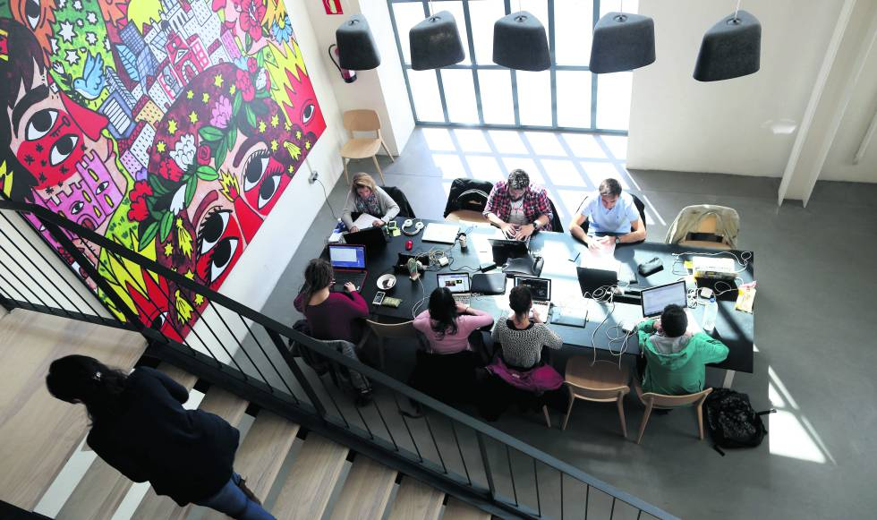
Un grupo de emprendedores en Campus de Google en Madrid. Álvaro García

Slide 41
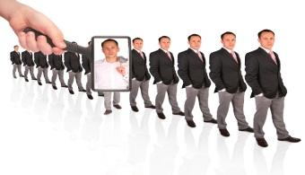
4 áreas de enfoques que no se ven en el CV en los procesos de Selección de Personal
La habilidad para experimentar
Capacidad para aprender rápido y de manera autónoma
La capacidad para ejercitar el juicio
La colaboración

Slide 42
Estrategia para sobrevivir a esta generación:
TECNOLOGIA
CULTURA
LIDERAZGO
En 2020, los milennials representarán un tercio de la población en Estados Unidos y el 75% de la población laboral.
El 90% de ellos mantienen relaciones con los bancos, exclusivamente «on-line» y la mitad lo hacen utilizando sus «smartphones».

Slide 43
Trabajar en un banco es un enorme sacrificio y que los beneficios no hacen la diferencia.
Piensan que los bonos no son atractivos y que existen muchas regulaciones que
restringen el negocio y las remuneraciones
Adicionalmente, creen que hay cuellos de botella para poder ser promovidos, ya que en los altos cargos siempre hay personas de mayor edad que permanecen por muchísimo tiempo en esas posiciones
Ven la banca como una manera de aprender habilidades antes de pasar a otra cosa
(negocio)

Slide 44
Qué atrae a un Millennials?

Slide 46
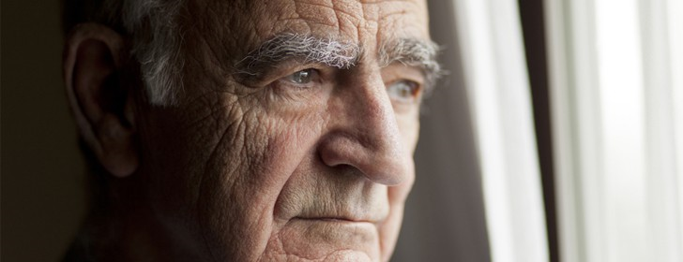
LOS 5 MAYORES ARREPENTIMIENTOS
Ojalá hubiese tenido el valor para vivir mi vida y no la que otros esperaban de mí.
Ojalá no hubiese dedicado tanto tiempo al trabajo.
* Bronnie Ware, Palliative Care Nurse caring for patients in last 12 weeks of life
* Bronnie Ware, Palliative Care Nurse caring for patients in last 12 weeks of life

Slide 47
LOS 5 MAYORES ARREPENTIMIENTOS
Ojalá hubiese tenido el valor de expresar mis sentimientos.
Ojalá hubiese mantenido el contacto con mis amistades.
Ojalá me hubiese permitido ser más feliz.
* Bronnie Ware, Palliative Care Nurse caring for patients in last 12 weeks of life
* Bronnie Ware, Palliative Care Nurse caring for patients in last 12 weeks of life

Slide 48
Los cuarenta son la edad madura de la juventud; los cincuenta la juventud de la edad madura.
Víctor Hugo, Novelista Francés 1802 - 1885

Slide 49
Escriba algo que:
Hayas aprendido
Algo que desarrollarás
Algo que quiera cambiar
Algo que es importante para usted

